Slide 1
Aortální stenóza
Iva Tomášková

Slide 2
Co je aortální stenóza?
je chlopenní vada charakterizovaná zúžením plochy aortálního ústí. Dle lokalizace a etiologie rozlišujeme valvulární (nejčastější), supravalvulární a subvalvulární stenózu.
Symptomatologie je u této vady individuální, dlouhou dobu může probíhat zcela asymptomaticky či se manifestovat jako angina pectoris.
Echokardiografické vyšetření je jako u jiných chlopenních vad stěžejním krokem diagnostiky. Základní léčbou je chirurgická nebo katetrizační náhrada aortální chlopně.

Slide 3
Klinický obraz | stenokardie, namáhavá dušnost, arytmie
Příčina | vrozená vada nebo po prodělané revmatické endokarditidě
Diagnostika | klinický nález, transthorakální a transezofageálni echokardiografie

Slide 4
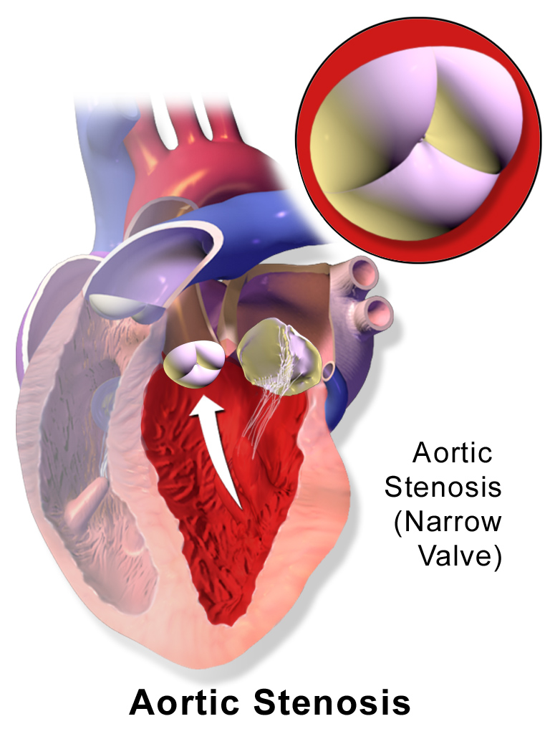

Slide 5
Výskyt a diagnostika
Aortální stenóza (AS) se vyskytuje u 2,5 % osob nad 65 let a v rozvinutých zemích je nejčastěji korigovanou chlopenní vadou . Základní dia­gnostickou metodou je echokardiografie. Roku 2007 byla do klinické praxe uvedena trojrozměrná transezofageální echokardiografie v reálném čase (RT 3D TEE), která umožňuje zpřesnění dia­gnostiky vady a dále se uplatňuje především v rámci multimodálního přístupu k vyšetření pacientů před katetrizační implantací aortální chlopně (TAVI), během ní i po ní.

Slide 6
Příznaky aortální stenózy
Mezi základní trias příznaků patří stenokardie (zvýšené požadavky hypertrofického myokardu pracujícího proti zvýšenému afterloadu na oxygenaci), námahová dušnost a synkopy (v důsledku snížené cévní rezistence ve snaze kompenzovat nedostatečný srdeční výdej hlavně při zátěží).
Typickým nálezem je systolický šelest nad aortální chlopní, crescendo-decrescendový, s propagací do karotid. Intenzita šelestu do určité míry odpovídá závažnosti stenózy.

Slide 7
Podle omezení pohybových aktivit na třídy I-IV
I. Pohybová aktivita ve škole bez omezení, rekreační sport bez omezení, závodní sport je možný. NYHA I,hemodynamické projevy žádné, bez arytmií, bez ischemických změn.
II. Pohybová aktivita podle tolerance, tělesná výchova ve škole s úlevami, rekreační sport možný, závodní nevhodný. NYHA II, hemodynamické projevy středně významné, dysrytmie kontrolované léčbou, bez ischemických změn.

Slide 8
Třída III. a IV.
III. – podle tolerance, tělesná výchova ve škole nevhodná, rekreační sport s nízkou zátěží, závodní sport zcela nevhodný. NYHA III-IV. Hemodynamické projevy významné, dyysrytmie závažné, ischemické změny
IV.- bez větší fyzické námahy, tělesná výchova nevhodná, rekreační sport s nízkou zátěží, závodní sport zakázaný.

Slide 9
Doporučení pohybových aktivit u kardiálních vad
Každý případ posuzován individuálně
Kategorizace do tříd usnadní orientaci
Špatná je nadměrná ochrana před pohybovou aktivitou a sportem ale i bagatelizace nálezů.
Doporučení vypracovala Česká kardiologická společnost, Česká společnost tělovýchovného lékařství a pracovní skupina pediatrické společnosti

